Slide 1

Zastosowanie ziół w kuchni.
Autor: Małgorzata Brodala

Slide 2
Mięta pieprzowa
W kuchni liście mięty pieprzowej można dodać do twarożków i sałatek, jak również do lemoniady lub innych napojów mających gasić pragnienie. Mięta pieprzowa sprawdza się ponadto jako dodatek do ziemniaków i jagnięciny.
www.medonet.pl

Slide 3
Pokrzywa zwyczajna
Na zmęczenie doskonale sprawdzi się sok z pokrzywy. Odporność i odprężenie zimą zapewni napar z suszu. Listki młodej pokrzywy można też wykorzystać do przygotowania zupy, pesto, sałatki i napoju.
www.kuchnia.wp.pl

Slide 4
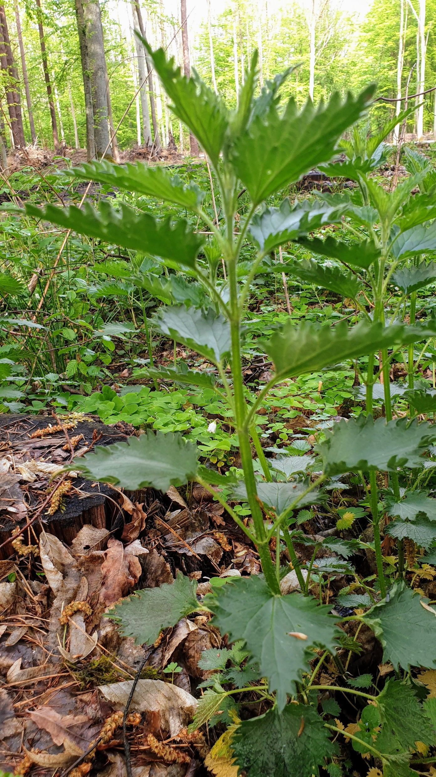
Autor: Małgorzata Brodal

Slide 5
Rumianek pospolity
Rumianek pospolity jest rośliną jadalną, dlatego można go używać do ozdabiania potraw. Świetnie sprawdzi się jako dekoracja zup, sałatek, galaretek czy ciast. W domu z powodzeniem przygotujemy również okład, płukankę czy napar z rumianku.
www.wapteka.pl

Slide 6
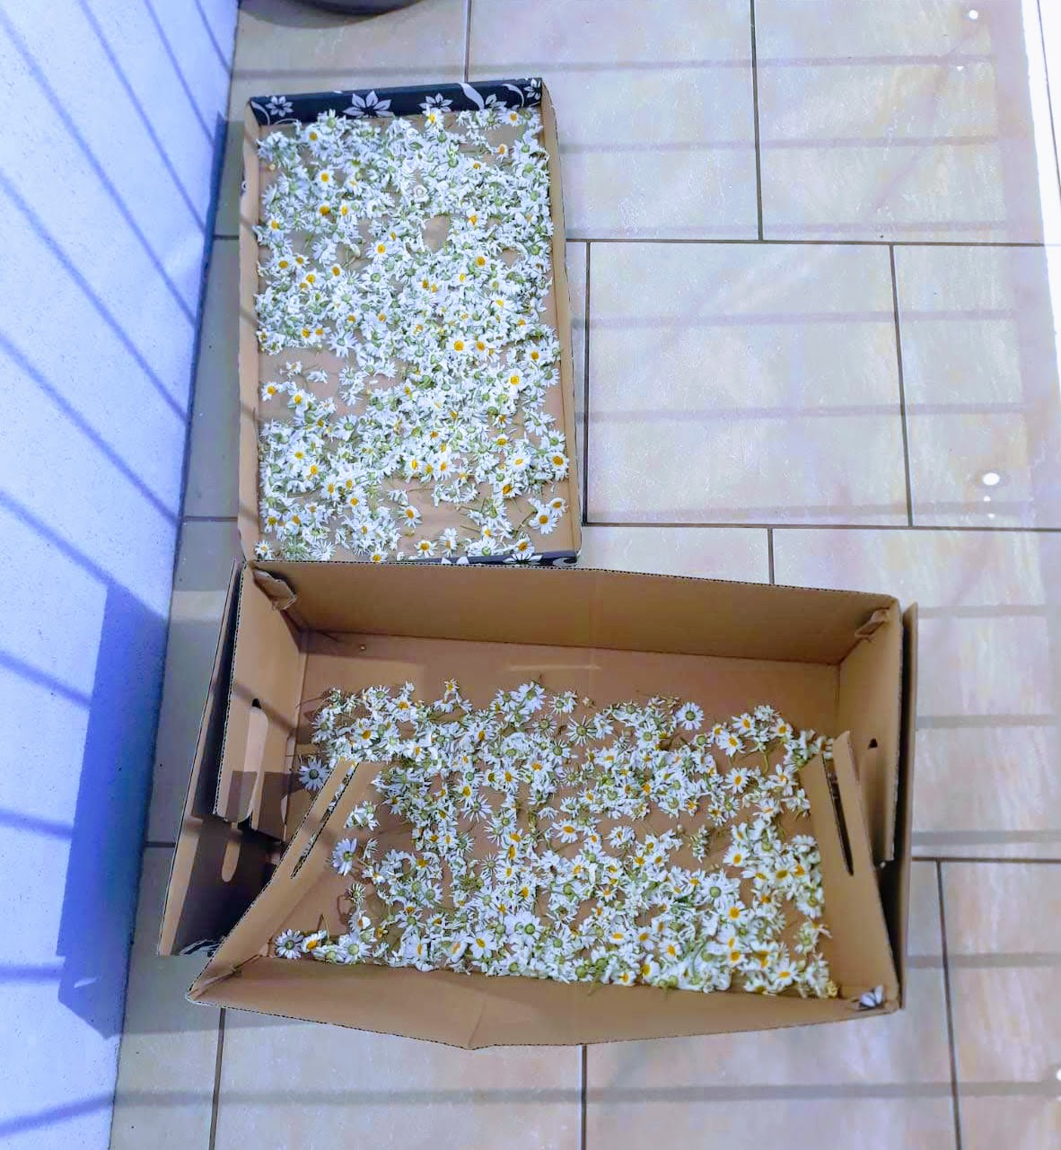
Autor: Małgorzata Brodal

Slide 7
Bez czarny
Kwiaty czarnego bzu mają szerokie spektrum wykorzystania. Można z nich robić nalewki, wina, syropy, smażyć w cieście, suszyć, dodawać do deserów itd.
www: misamocy.pl

Slide 8
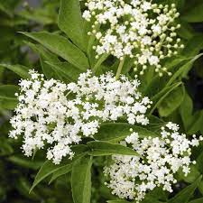
ladnydom.pl

Slide 9
Dziurawiec zwyczajny
Młode listki i kwiaty można dodawać do sałatek oraz dań z ryb. Ziele dziurawca nadaje się przygotowania nalewki dziurawcówki lub likieru, a także oleju dziurawcowego (podawanego przy łagodnych depresjach).
www.niepodlewam.pl

Slide 10
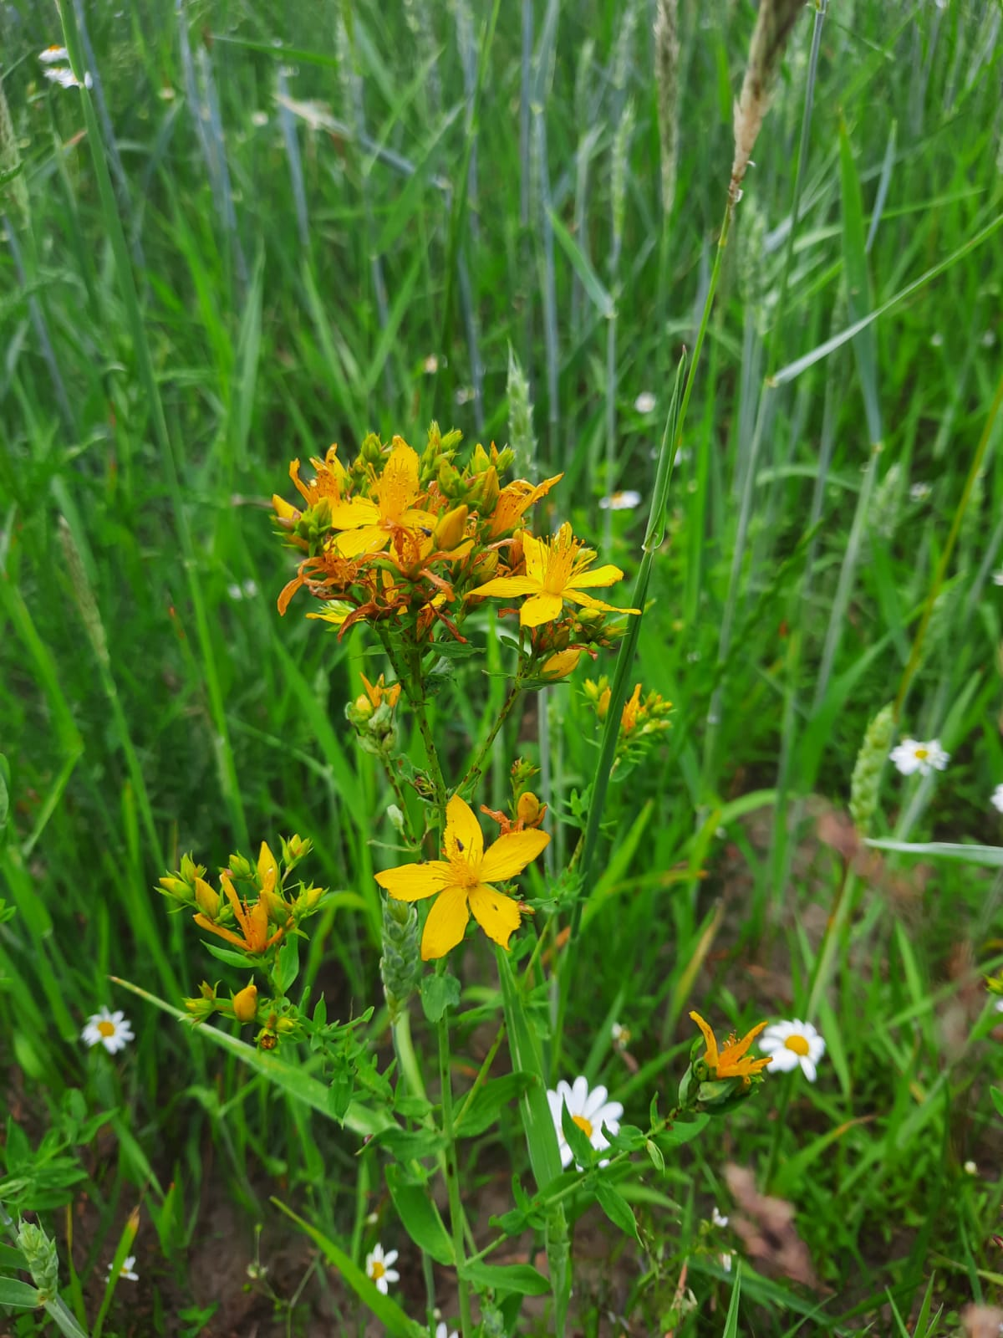
Autor: Małgorzata Brodala

Slide 11
Bibliografia:
www.medonet.pl
www.kuchnia.wp.pl
www.wapteka.pl
www: misamocy.pl
www.niepodlewam.pl

